Slide 1
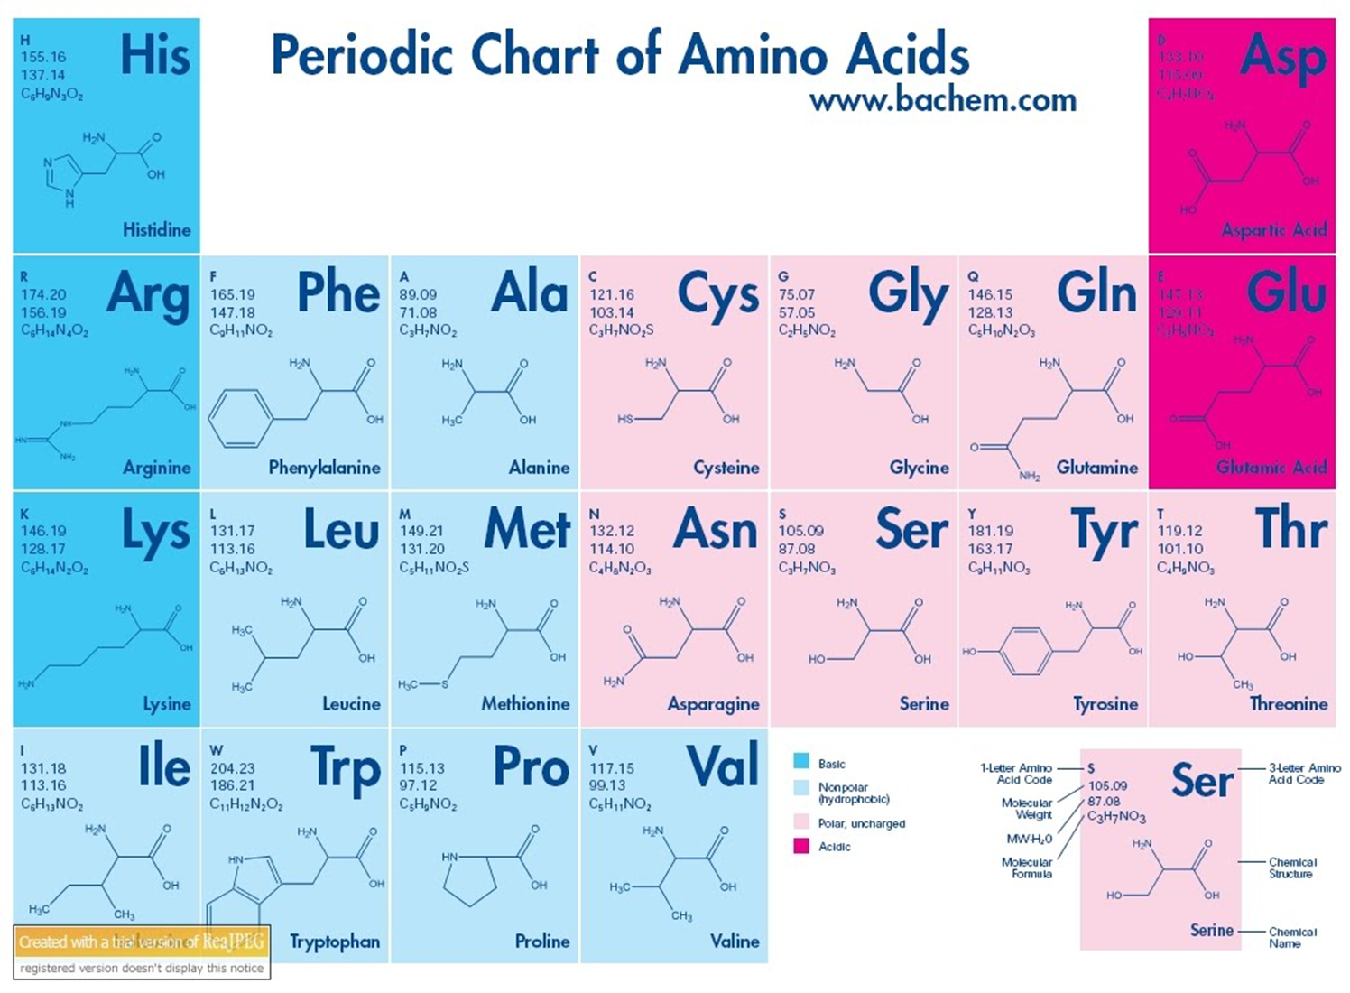

Slide 2
Degradação de aminoácidos

Slide 3
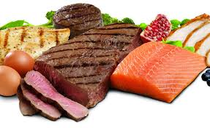
1/4
3/4
Piruvato
AcetilCoA
Krebs

Slide 4
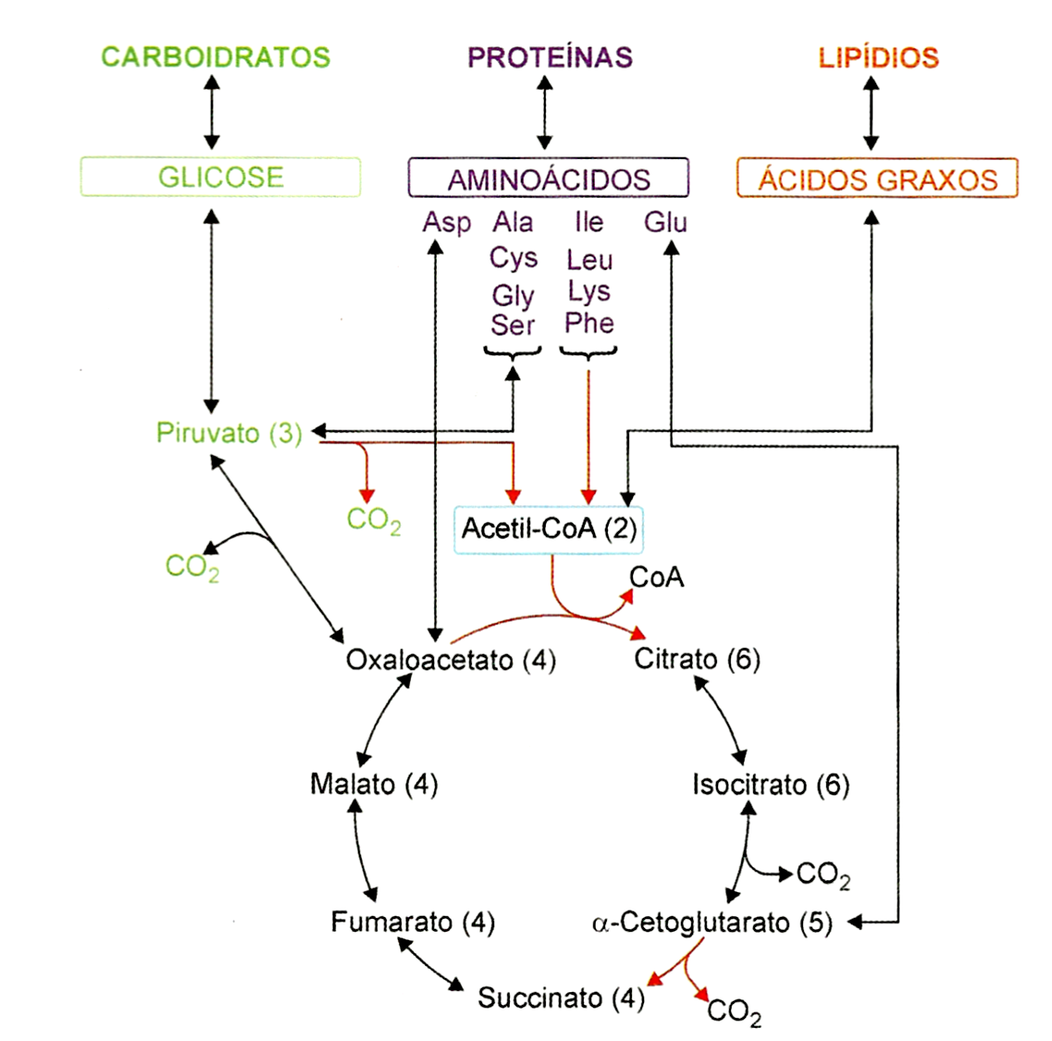

Slide 6
Ciclo da Uréia

Slide 7
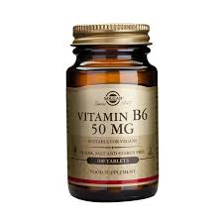
Grupo amino da maioria dos AA é coletado como Glutamato por transaminases

Slide 8
1
O nome novo da transaminase é de quem doa pra o α-cetoG
Transaminase Glutâmico Oxalacética ➔ Aspartato transaminase
do glutamato o grupo amino viaja para o Aspartato (caminho 1)
Transaminase Glutâmico Pirúvica ➔ Alaninatransaminase
Glutamato + Piruvato ⬅➔ Alanina + a-cetoGlutarato

Slide 9
2
O Glutamato pode tb liberar amônio para o ciclo da uréia pela Glutamato desidrogenase (caminho 2)

Slide 10
Alguns sofrem desaminação direta,
não via transaminases (T)
2
1

Slide 12
Destino dos carbonos

Slide 13
Doenças metabólicas

Slide 15
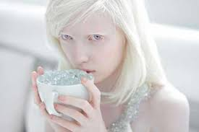

Slide 16
Obtenção de Nitrogênio

Slide 17
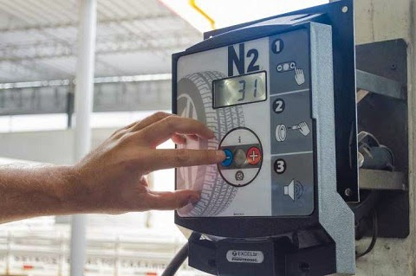

Slide 18
Sintetizamos aminoácidos?

Slide 20
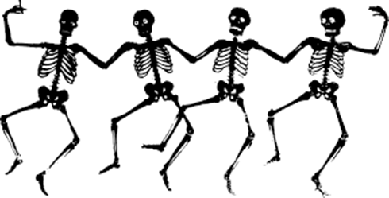
Não essenciais

Slide 21
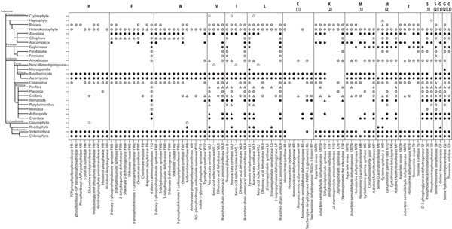

Slide 22
Bases Nitrogenadas

Slide 24
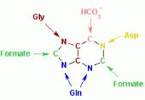

Slide 25
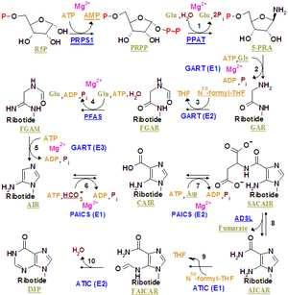
Síntese de novo do anel das purinas cria o IMP ➔ AMP ou GMP
- é feita sobre o anel da ribose!

Slide 26
Purinas têm tb a via de salvamento, salvação, recuperação...
Enzima pega a base e encaixa na ribose ativada (PRPP)

Slide 27
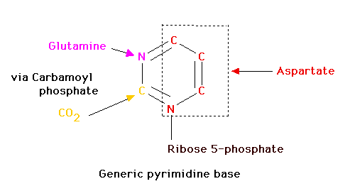
Síntese de novo do anel das pirimidinas cria o U ➔ C ou T
- é feito em separado depois é ligado à ribose ativada (PRPP)!

Slide 29
Degradação de pirimidinas

Slide 30
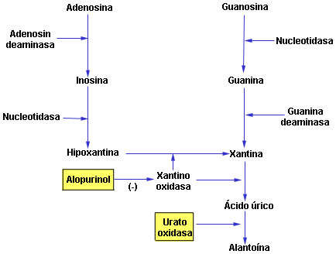
Degradação de purinas

Slide 31
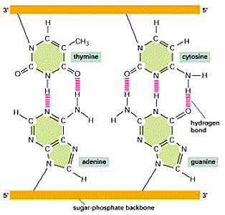
Que base é essa?
R x Y | W x S | M x K
B | D | H | V
N

Slide 32
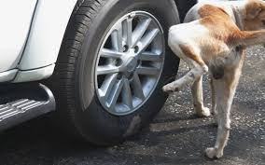
FIM

